Slide 1
E-COMMERCE -produse alimentare-
Kiraly Nicole
Puscas Denis
Szekely Gergo

Slide 2
Specificatii si Analiza sistemului
In acest proiect trebuie sa realizam un site pentru cumpararea de produse alimentare online, clientul avand posibilitatea atat de a cumpara produse, cat si de a-si adauga produse pe site in calitate de provider.

Slide 3
Limbaj de programare
Pentru realizarea acestui site, am ales sa folosim ca limbaj de programare Java, interfata fiind conceputa cu ajutorul Java Swing-ului, conectarea cu tabela de clienti sau produse se realizeaza cu ajutorul bazei de date MySql pentru stocarea datelor necesare.
Suntem familiari cu acest limbaj de programare datorita proiectelor trecute pe care le-am realizat, acesta fiind motivul alegerii limbajului de programare Java.
Sistemul de operare sub care se face implementarea este Windows, dar proiectul functioneaza si pe alte sisteme de operare.

Slide 4
Fundamente teoretice
Aplicatia se deschide cu un pop-up care iti ofera posibilitatea alegerii modului in care poti continua pe site ca si client. Cele 3 moduri sunt: logare, inregistrare sau ca si guest.
Utilizatorul poate sa adauge produse in cos, sa aleaga cantitatea pe care o doreste, poate cauta anumite produse in bara de search sau sa-i fie sugerate dupa ce tasteaza anumite caractere. Apasand pe cosul de cumparaturi, clientul trebuie sa fie logat pentru a putea da o comanda, vizualizand pretul total, incluzand si livrarea, iar dupa trimiterea comenzii se va genera o factura. In calitate de provider, clientul poate adauga propriile produse pe site.
In baza de date creata in MySql vom stoca produsele si clientii care s-au inregistrat astfel incat la logare ei vor fi recunoscuti. In tabela order vom retine comanda data de un anumit client si produsele pe care le contine.

Slide 5
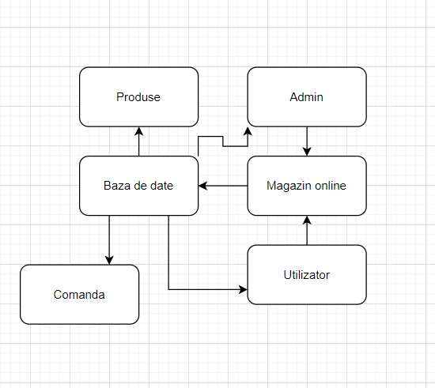
Arhitectura sistemului
Diagrama arhitecturii sistemului ofera o imagine de ansamblu a proiectului.
Adminul sau utilizatorul se logheaza pe site putand adauga, respective cumpara produse.
Magazinul online functioneaza cu ajutorul unei baze de date unde se stocheaza clientii , produsele si comenzile date.

Slide 6
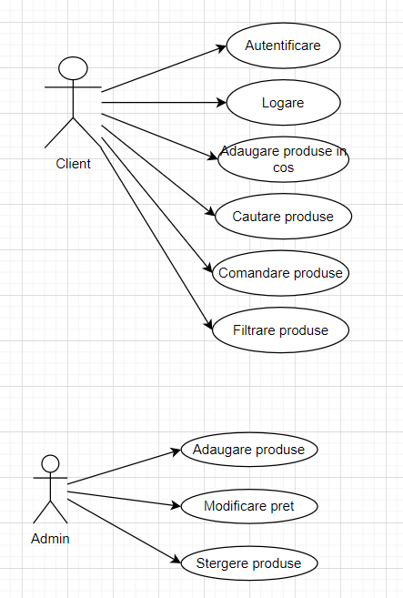
Identificarea funcționalităților aplicației
Clientul poate sa se autentifice, sa se logheze, poate adauga produse in cos, sa caute produse, sa le comande sau sa le filtreze.
Adminul poate sa-si adauge propriile produse, sa modifice pretul acestora sau sa le stearga de pe site.

Slide 7
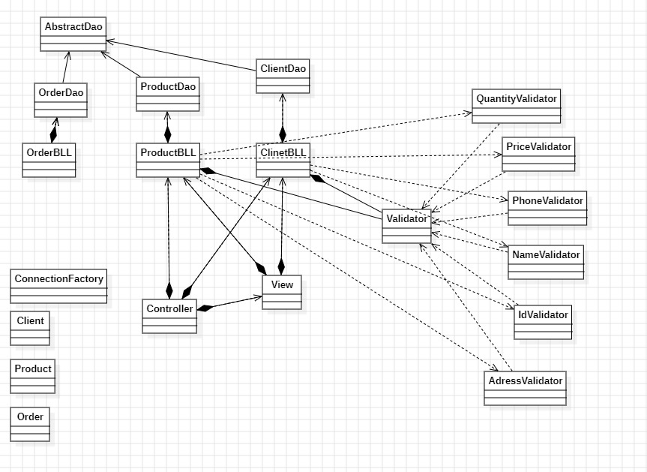
Diagrama de clase

Slide 8
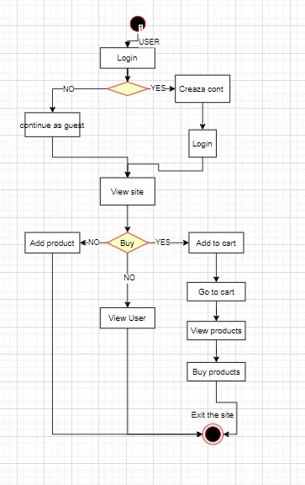
Diagrame de activitate

Slide 9
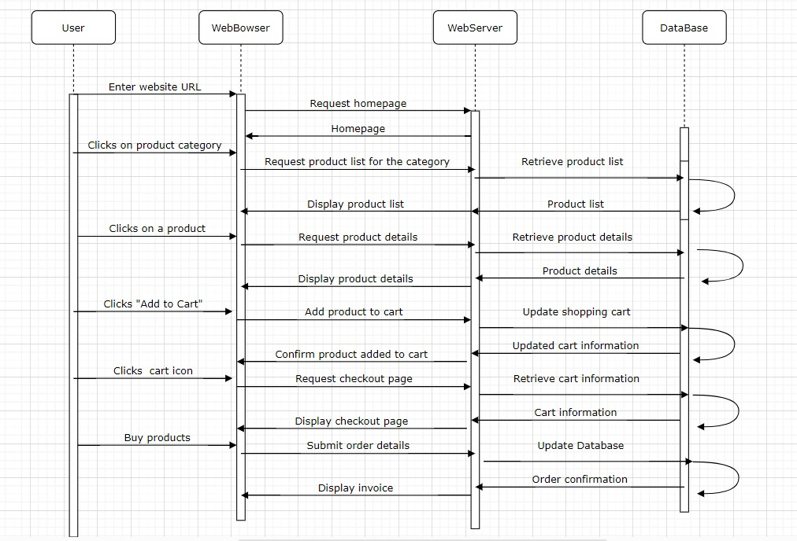
Diagrama de secvente

Slide 10
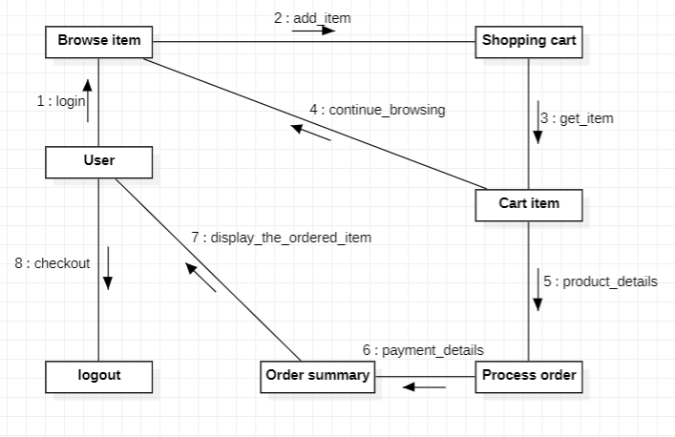
Diagrama de colaborare

Slide 11
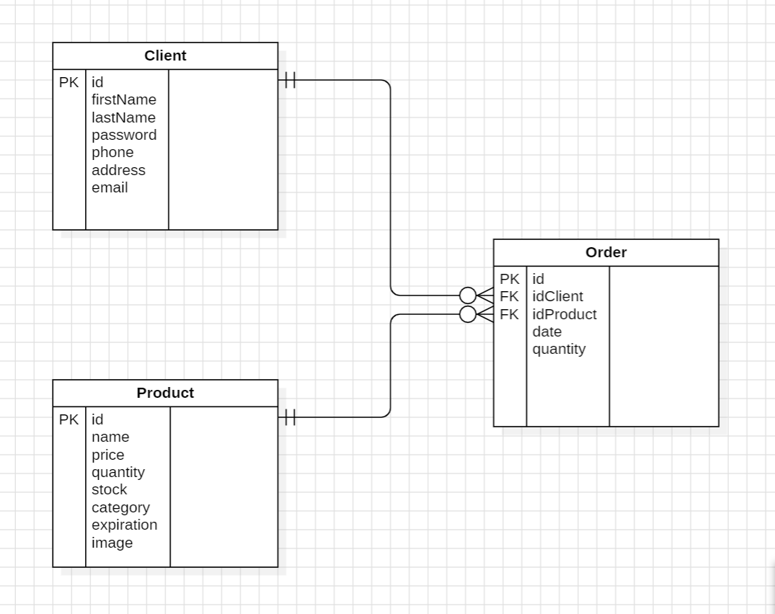
Diagrama bazei de date

Slide 12
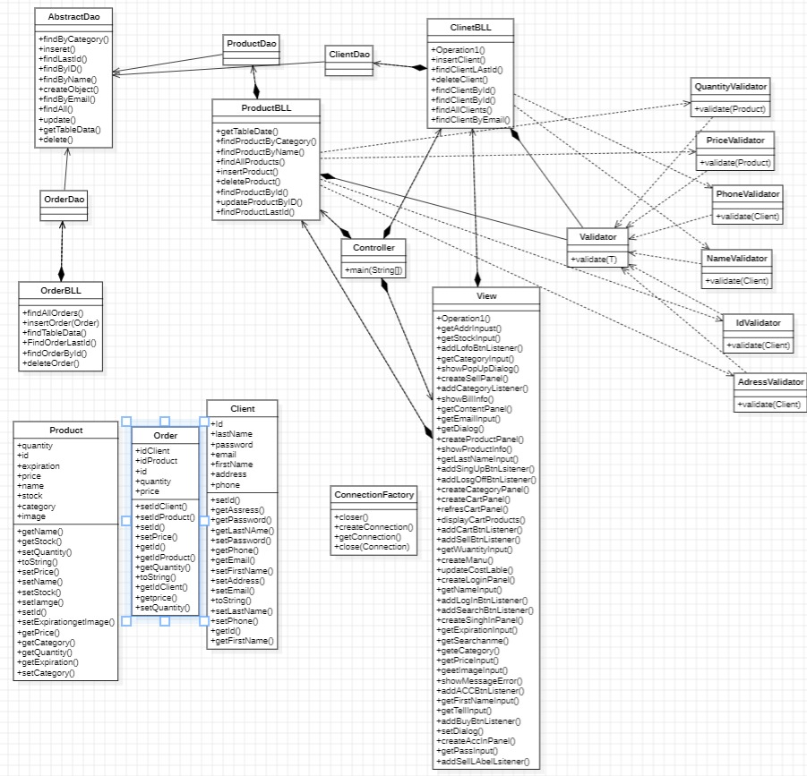
Diagrama de clase cu metode

Slide 13
Cazuri de testare
Conectare, inregistrare;
Conectare cu date gresite;
Inregistrare cu date deja existente;
Deconectare;
Sortare produse dupa categorie;
Vizualizare informatii cont;
Cautare produse dupa nume;
Adaugare produse in cos;
Crestere/scadere cantitate produs;
Stergere produs din cos;
Confirmare comanda;
Vanzare produs;

Slide 14
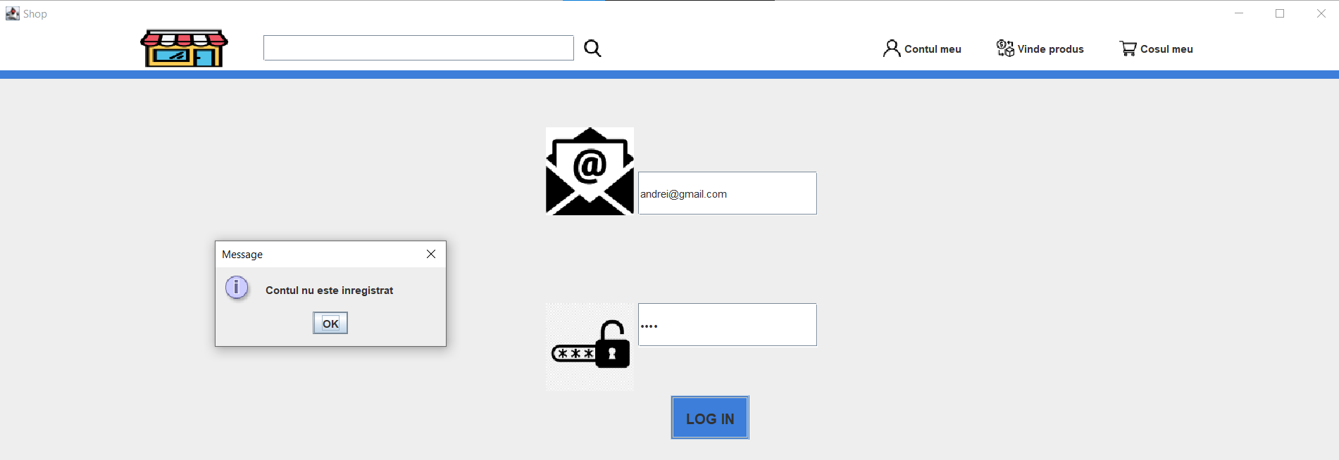
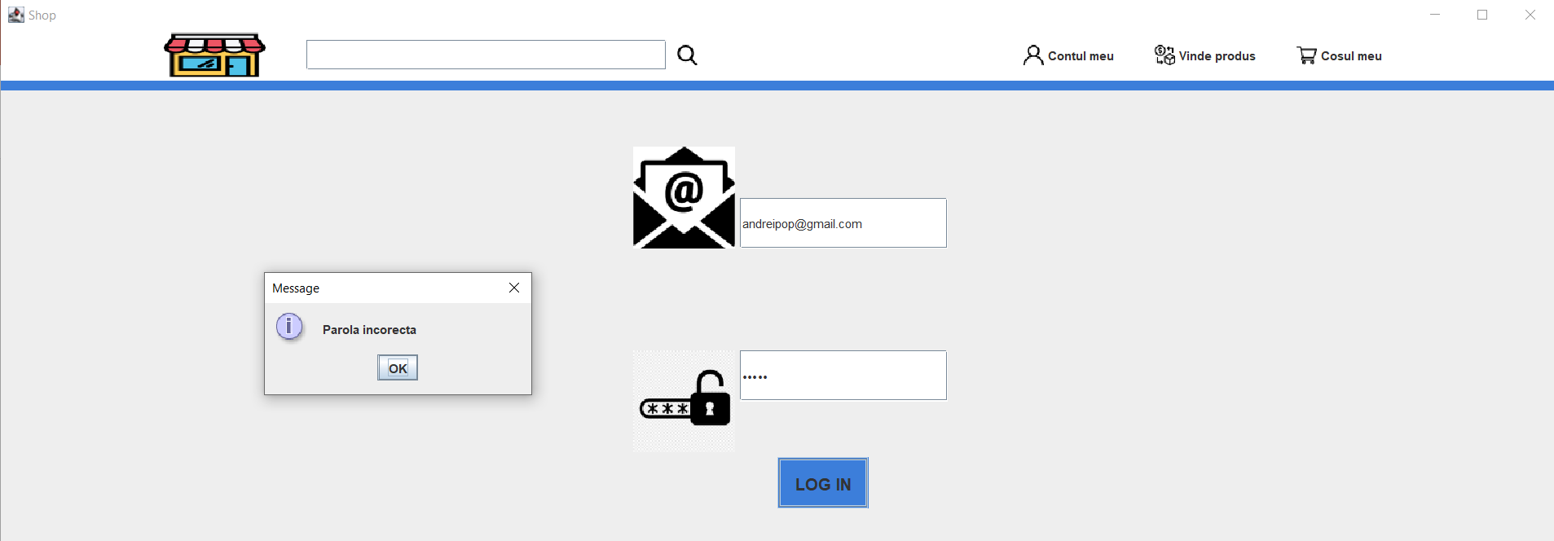
Testarea aplicatiei
Conectare cu o adresa gresita:
Conectare cu o parola gresita:

Slide 15
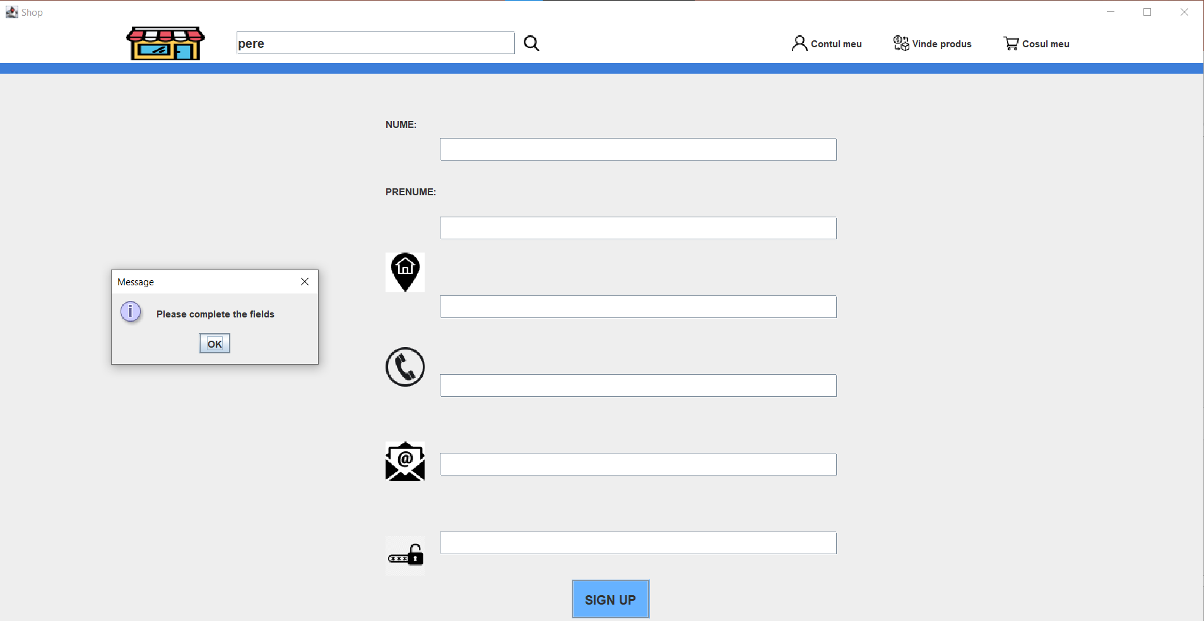
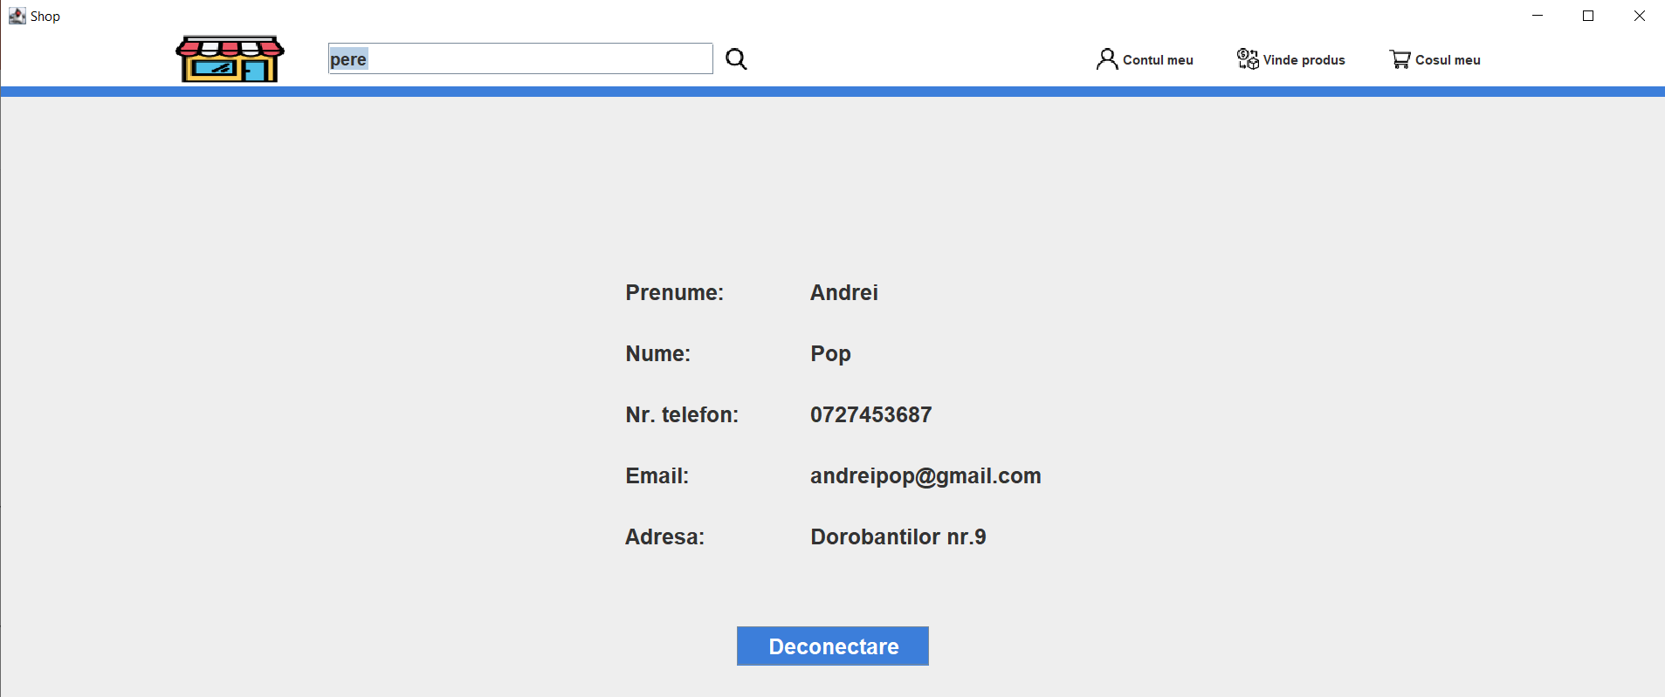
Testarea aplicatiei
Inregistrare cont:
Vizualizare informatii cont:

Slide 16
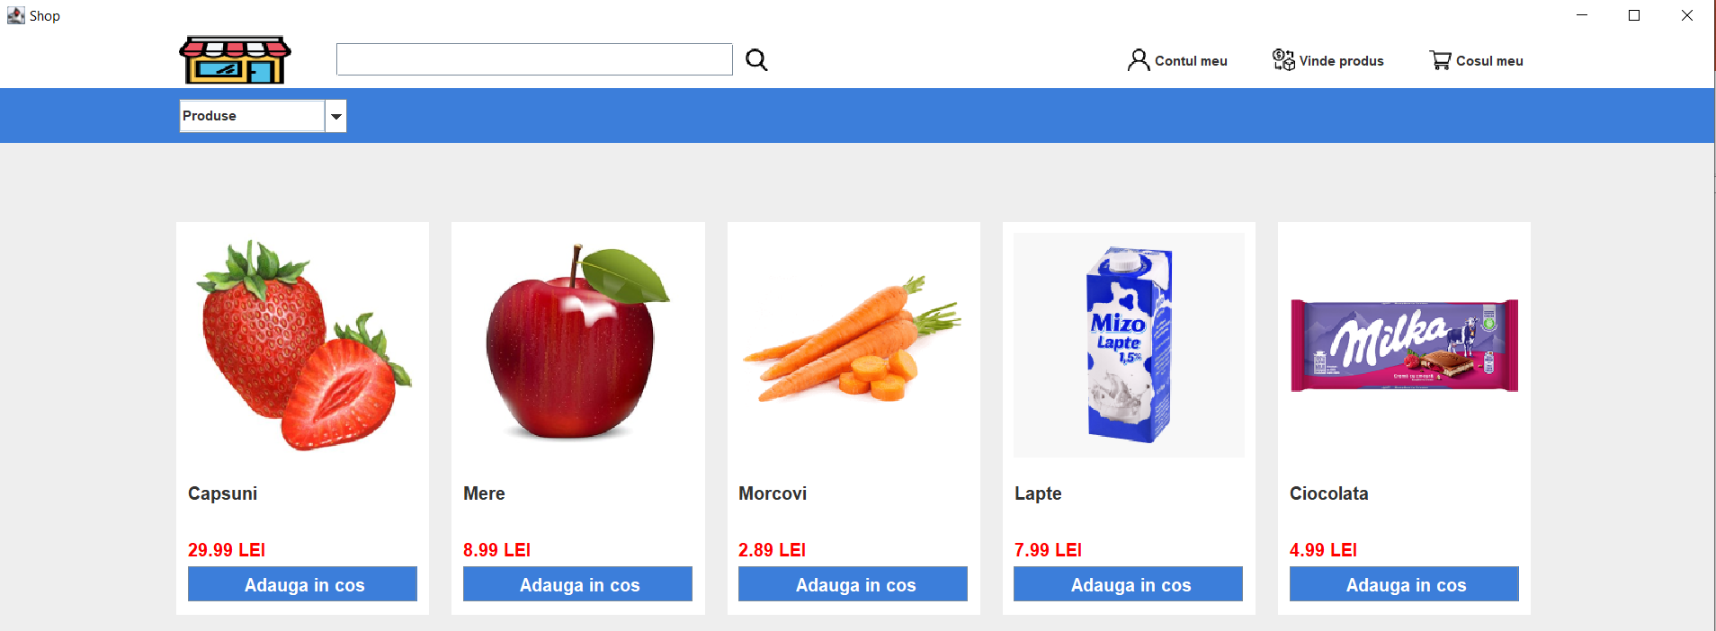
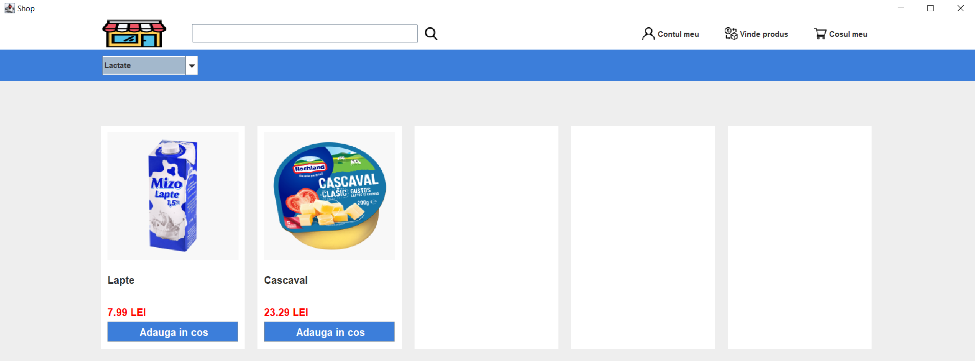
Testarea aplicatiei
Afisare produse:
Afisare produse dupa categorie:

Slide 17
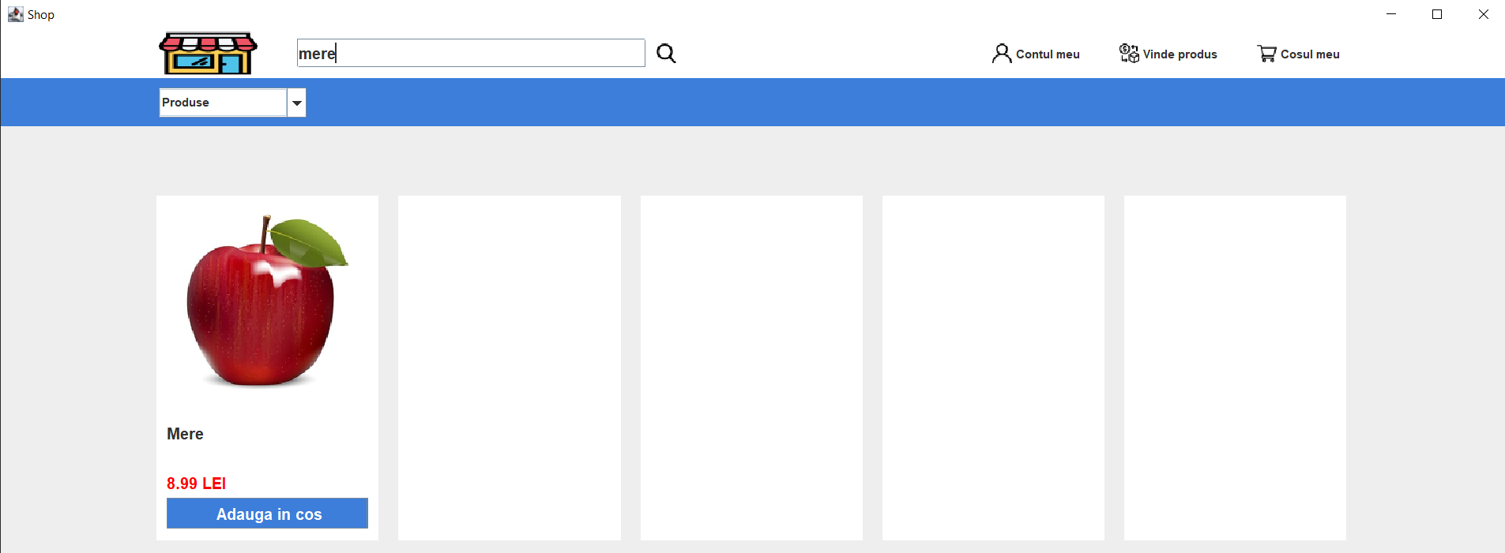
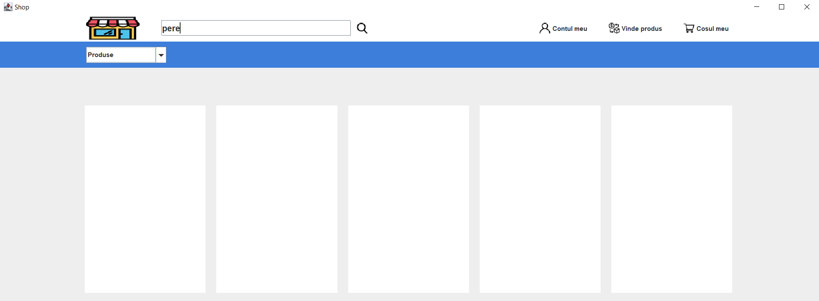
Testarea aplicatiei
Afisare produse dupa nume:

Slide 18
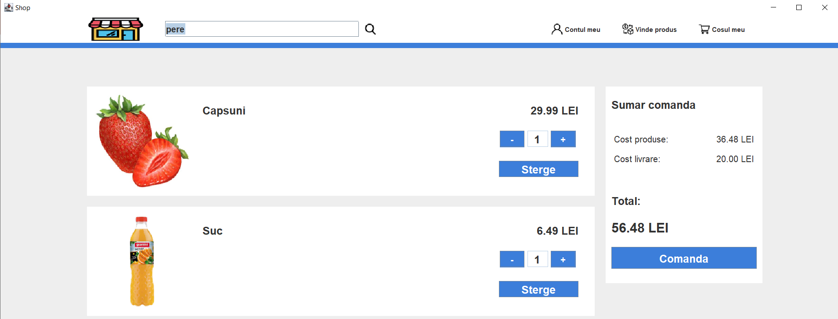
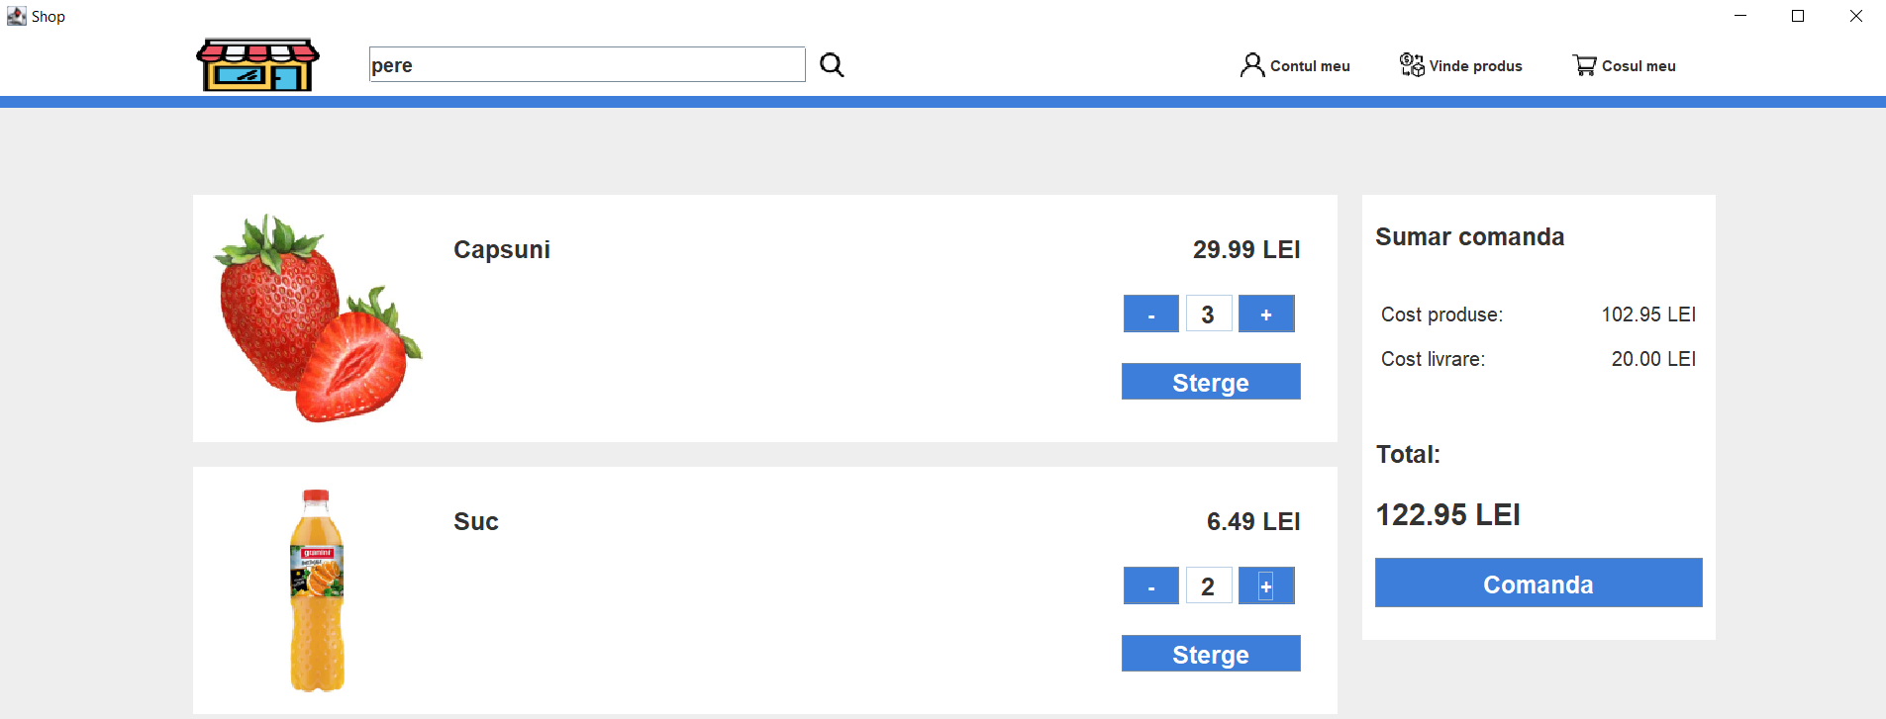
Testarea aplicatiei
Adaugare produse in cos:
Crestere cantitate produse:

Slide 19
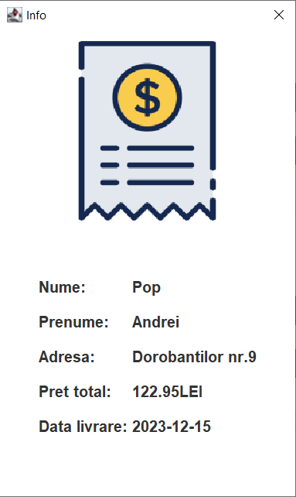
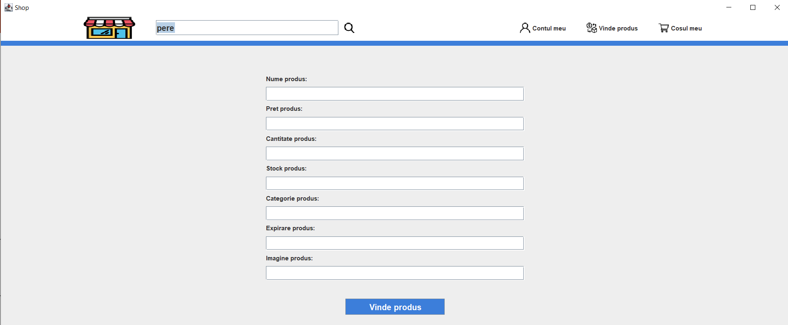
Testarea aplicatiei
Cumparare produse:
Vanzare produse:

Slide 20
Manual de utilizare
Pentru a utiliza site-ul alegeti una din metodele de conectare sau continuati ca si oaspete;
Vizualizarea produselor se realizeaza in pagina principala fiind posibila sortarea acestora in functie de categorie, utilizand lista de categorii, sau cautarea lor in functie de nume utilizand casuta de cautare;
Pentru a va conecta, deconecta, inregistra sau pentru a vizualiza datele contului, apasati pe butonul "Contul meu";
Pentru a vinde un produs, apasati pe butonul "Vinde produs" si completati campurile cu date referitoare la produsul respectiv. Aceasta actiune este posibila doar daca sunteti conectat;
Pentru a adauga produse in cos, apasati pe butonul "Adauga in cos", situat sub produsul dorit. Pentru a vizualiza cosul de cumparaturi, apasati pe butonul "Cosul meu";
Pentru a creste/scade cantitatea unui produs apasati pe butonul "+"/"-" din dreptul acestuia. Pentru a sterge un produs din cos, apasari "Sterge";
Pentru a finaliza comanda, apasati pe butonul "Comanda". Aceasta actiune este posibila doar daca sunteti conectat;
Pentru a reveni la pagina principala, apasati pe logo;.

Slide 21
Concluzii si posibile dezvoltari
In concluzie este un site simplu, usor de utilizat si foarte folositor pentru persoanele care nu au timpul necesar sau posibilitatea de a merge la cumparaturi, sau pentru cele care doresc sa isi vanda propriile produsele.
Dezvoltari posibile:
Introducerea unor reduceri saptamanale;
Posibilitatea abonarii la newsletter;
Reduceri in functie de data de expirare a produselor;
Adaptarea site-ului pentru a putea fi folosit pe dispozitive mobile;
Autentificare in doi pasi pentru securitate;
Voucher cadou pentru clientii activi.

Slide 22
Bibliografie
Java Swing Tutorial - javatpoint
Trail: Creating a GUI With Swing (The Java™ Tutorials) (oracle.com)
Stack Overflow - Where Developers Learn, Share, & Build Careers
eMAG.ro - Căutarea nu se oprește niciodată
UML Class Diagram Tutorial (visual-paradigm.com)
Unified Modeling Language (UML) - Class Diagrams - GeeksforGeeks
draw.io (drawio.com)

